Slide 1

Camino a enfriar el planeta
Autor: Edgardo J. Gallo Urdín
Profesor: David Bustos Usta
Tutor: Alvaro Miguel Galindo Huerta

Slide 2
Hoja de ruta
Abstracto, contexto y audiencia
Hipótesis/preguntas de interés
Metadata
Análisis exploratorio
Insights y recomendaciones

Slide 3
Abstracto, contexto y audiencia
Abstracto
En el sendero de minimizar las emisiones de gases que generan cambio climático y en función del acuerdo firmado en París 2021, se analiza un dataset elaborado para fabricantes de vehículos en Canadá. El mismo toma mediciones de las emisiones de CO2 que genera un vehículo dependiendo de las marcas, modelos, clases de vehículos, partes mecánicas que se analicen y consumos de combustible ya sea en ciudad o en ruta y la combinación de ambos.
De ese dataset nos surge la pregunta:
¿Qué variables (accionamientos mecánicos, consumos, etc) generan más emisiones de CO2 en vehículos?. Estudio realizado en canada y bajado de https://www.kaggle.com/.
https://www.kaggle.com/datasets/debajyotipodder/co2-emission-by-vehicle

Slide 4
Abstracto, contexto y audiencia
Contexto comercial. Analizar qué impacta más en la generación de emisiones de CO2 respecto de la mecánica del vehículo y poder predecir en función de los resultados donde mejorar la tecnología del vehículo a fin de reducir las emisiones.
Problema comercial. Crear un modelo que pueda predecir en función de los datos medidos donde se pueden hacer las mejoras en las partes de accionamiento mecánico del vehículo y así según que parte mecánica del vehículo y en consecuencia el consumo de combustible fósil y las emisiones cómo podría impactar en el costo del mismo.
Contexto analítico. Los datos residen en un archivo excel que se bajó de kaggle.com. A lo largo del caso, estará iterando en su modelo inicial muchas veces. Se utilizará el paquete statsmodels de Python para crear y analizar estos modelos lineales. Los datos están sesgados a ciertas marcas del mercado y que se comercializan en Canadá.

Slide 5
Preguntas de interés
¿Qué accionamientos mecánicos de un vehículo generan más demanda de combustible fósil y por ende más emisiones de CO2?
Preguntas e hipótesis derivadas de la anterior pregunta:
¿Podrá servir un análisis de este tipo para la toma de conciencia de los fabricantes?
Todo cambio tiene un costo monetario, deberán invertir en mejorar la tecnología. ¿Estarán dispuestos?
¿Son posibles esos cambios tecnológicos?

Slide 6
Metadata
Marcas de vehículos
Modelos de vehículos
Clases de vehículos
Tamaño de motores
Transmisiones
Cilindradas
Tipo de combustible
Consumo de combustible en ciudad
Consumo de combustible en ruta
Emisiones de CO2

Slide 7
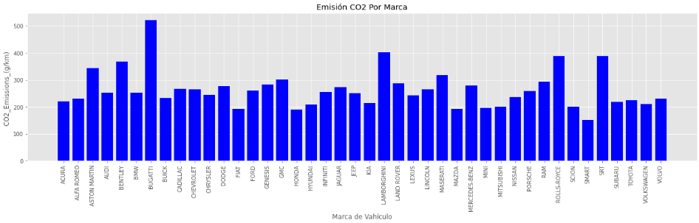
Análisis exploratorio
Visualización de emisiones por marca de vehículo, incluye modelos y clases.
a

Slide 8
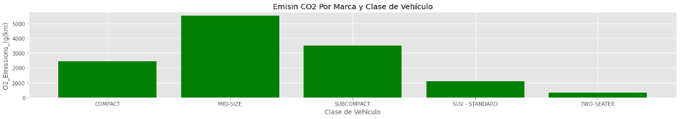
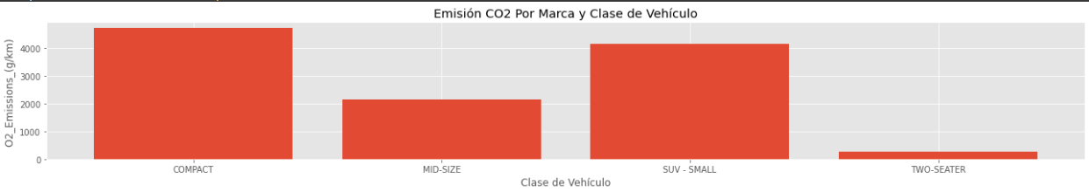
Análisis exploratorio
Visualización de emisiones por clases de vehiculos. Se observan diferencias significativas.

Slide 9
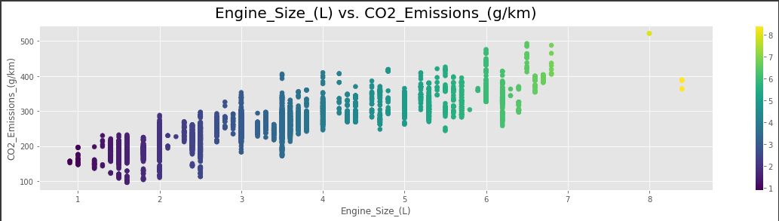
Análisis exploratorio
Visualización de tendencia de emisiones en función del tamaño de motores

Slide 10
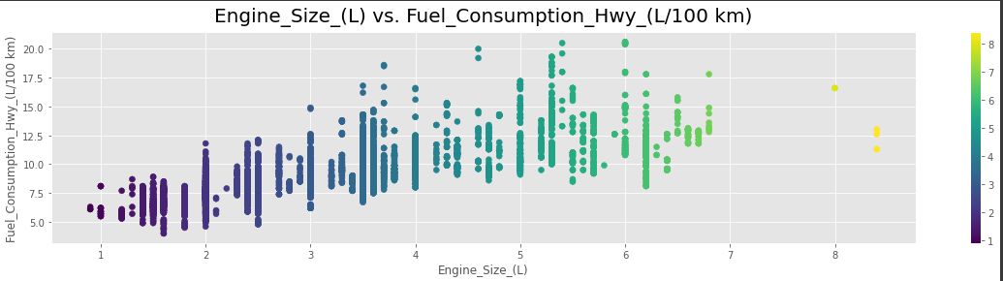
Análisis exploratorio
Visualización de tendencia de consumo de combustible en función del tamaño de motores

Slide 11
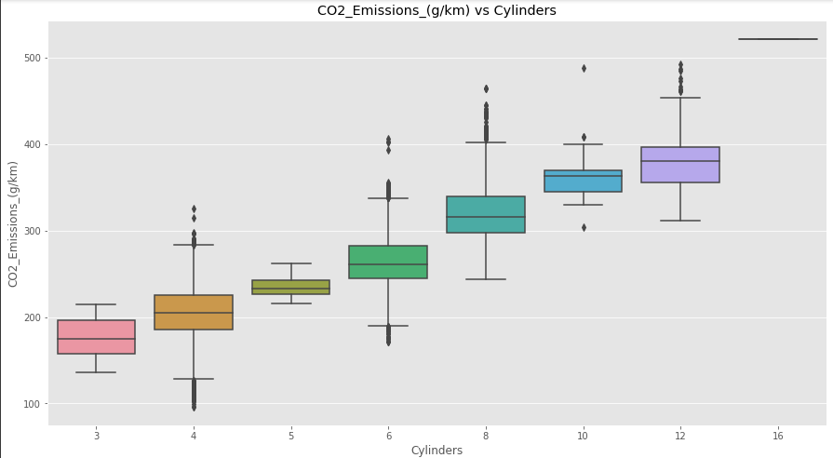
Análisis exploratorio
Visualización de tendencia de emisiones de CO2 en función de las cilindradas.

Slide 12
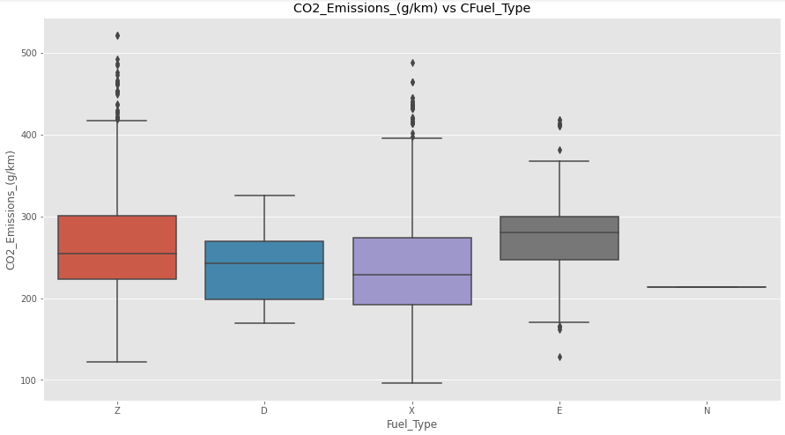
Análisis exploratorio
Visualización de tendencia de emisiones de CO2 en función del combustible utilizado.

Slide 13
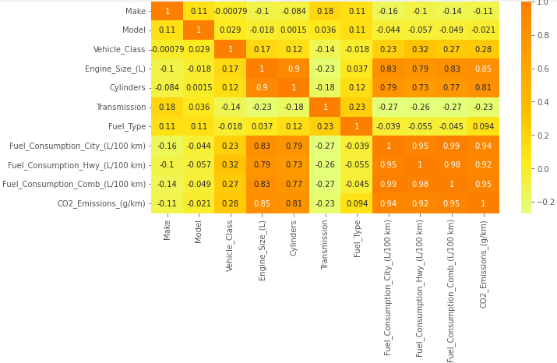
Análisis exploratorio
Visualización de correlaciones

Slide 14
Análisis exploratorio
En las visualizaciones realizadas se ven tendencias o correlaciones respecto a la marca, modelos, clase, tamaño motor, cilindrada, etc que influyen en mayor o en menor medida en el consumo de combustible y las emisiones de CO2 de un determinado vehículo.
Se trabajó la base de datos a fin de quitar ruidos que puedan afectar al modelo a aplicar para realizar las predicciones, Ingeniería de factores, EDA, Feature creation, Feature transformation, label encoder, data wrangling.
Algoritmos aplicados OLS Regression y Xgboost. Luego se validaron los modelos
Por los valores MAE, MSE, RMSE (sqrt y log) y r2 el modelo funciona. r2 = 0.929 del OLS Regression Results se puede decir que el 92.9% de la variabilidad de y es explicada por x. Y entre el y_test e y_pred se explica el 92,05%. Podría predecir con nuevos valores de entrada las posibles emisiones de CO2. Con lo que se podría ajustar los diseños de las marcas sus modelos y clases de vehículos así como tamaño de motor, transmisiones, cilindras y consumos.

Slide 15
Análisis exploratorio
El r2 del modelos OLS Regression es mejor que el de Kgboost regressor. Seleccionamos el OLS Regression para predecir.

Slide 16
Insights y recomendaciones
Insights:
Se ven fuertes correlaciones entre el tamaño del motor, las cilindradas, el consumo de combustible y las emisiones de CO2.
Si bien se observa en las visualizaciones que dependiendo de la marca, modelo y clase de vehículo se generan más o menos emisiones de CO2, no son fuertes las correlaciones.
Recomendaciones:
Se debería optimizar en cada tamaño de motor el sistema para reducir la demanda de combustible y por ende la emisión de CO2, independientemente de la marca, modelo o clase de vehículo.
Se debería trabajar en las cilindradas y transmisiones a fin de reducir la demanda de combustible y posterior emisión de CO2.
Habría que trabajar en implementar motores híbridos, que utilicen electricidad en los momentos de bajo consumo del vehículo. Y también autos eléctricos o a H2 verde.

Slide 17
Insights y recomendaciones
El objetivo a futuro será implementar más técnicas vistas en clase para probar si hay otro modelo que pueda funcionar mejor o no. Ampliar la cantidad de técnicas para seleccionar la mejor. Ese modelo será puesto a prueba usando en principio un grupo de test del mismo dataset, y si obtenemos resultados con un buen accuracy, podríamos implementarlo a futuro con otro dataset, por ejemplo, nuevas mediciones de las marcas evaluadas, siempre evaluando que no existen nuevos factores que pudieran afectar la predicción. De haber cambios, se deben introducir nuevas variables en el modelo.Outliers no fueron trabajados, en próxima mejora del modelo se los puede trabajar para mejorar aún más el modelo.

